Slide 1

SARL ALLO MAISON
Le Futur de l'Industrie Polymère Locale. Projet ambitieux pour transformer le marché des matériaux polymères et composites en Algérie, visant indépendance industrielle.
LDD
L'Équipe de Direction
28 Décembre 2025
Notes:
Bienvenue à notre présentation. Nous sommes SARL ALLO MAISON, et nous sommes ravis de partager notre vision. Notre objectif est de révolutionner l'industrie polymère locale. Nous détaillerons comment notre projet vise à transformer le marché algérien, en favorisant une croissance robuste et une indépendance industrielle cruciale pour la région. Nous sommes une équipe dédiée et prête à mener ce projet ambitieux.

Slide 2

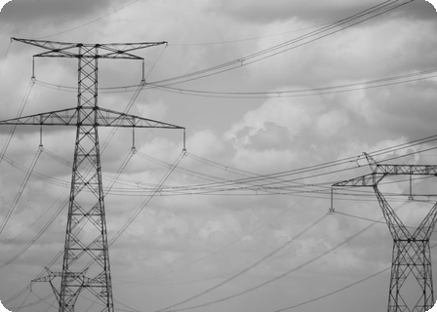
Le Problème
Le marché local dépend fortement des importations de matériaux polymères et composites de qualité, entraînant des coûts élevés et des retards pénalisants pour les entreprises.
Déficit de Production Locale
Manque crucial de production nationale de matériaux polymères et composites de qualité sur le marché.
Coûts et Délais d'Importation
Les alternatives importées sont onéreuses, avec des délais de livraison excessifs impactant la compétitivité.
Impact Économique Significatif
Un déficit annuel estimé à 14.0 milliards DZD révèle un besoin urgent d'investissement local.
Notes:
Cette diapositive met en lumière les défis majeurs auxquels est confronté le marché local. Le manque de production de matériaux polymères et composites de qualité nous rend dépendants des importations coûteuses et lentes. Le déficit financier de 14 milliards DZD représente une opportunité significative pour une solution locale. Nous devons absolument investir pour combler ce vide et renforcer notre autonomie industrielle.

Slide 3
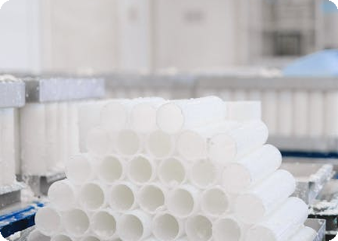
Notre Solution: Fabrication Locale
Nous proposons une gamme complète de produits polymères et composites fabriqués localement, répondant aux besoins du marché.
Panneaux polymères et composites
Fabrication locale de matériaux de haute qualité.
Revêtements de sol SPC
Résistants, esthétiques, pose facile.
Substitution aux importations
Crée valeur locale, réduit dépendance.
Notes:
Sur cette diapositive, nous présentons notre solution : une fabrication locale innovante. Nous produisons une gamme complète de polymères et composites, incluant des panneaux de haute qualité et des revêtements de sol SPC résilients. Notre objectif est de substituer les importations, créant ainsi une valeur ajoutée significative et des emplois au niveau local. Nous sommes fiers de contribuer à l'autonomie industrielle.

Slide 4

Taille du Marché: Un Potentiel Colossal
TAM
SAM
SOM
280.1 Md
112.1 Md
28.0 Md
Potentiel maximal de revenus pour le marché global.
Portion du marché total que nous pouvons cibler.
Partie du SAM visée à court et moyen terme.
Notes:
Le marché est vaste, avec un TAM de 280.1 Md DZD. Notre SAM est de 112.1 Md DZD, et nous visons à capturer 28.0 Md DZD comme SOM. Le timing est idéal grâce à la politique nationale de substitution aux importations et une croissance industrielle robuste. Nous sommes positionnés pour une expansion significative et une rentabilité élevée.

Slide 5
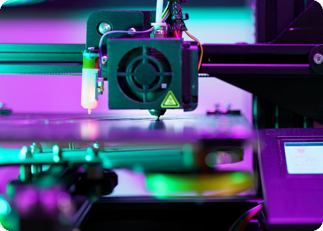
Le Produit: Excellence Technologique
Notre produit est le résultat d'un processus de fabrication automatisé et intégré. Nous utilisons des technologies de pointe pour garantir performance et durabilité.
Production Automatisée
Notre processus de fabrication est entièrement automatisé et de haute précision, optimisant l'efficacité et la consistance.
Chaîne Intégrée
Nous opérons une chaîne de production verticalement intégrée, assurant un contrôle qualité total et la performance.
Technologies de Pointe
L'utilisation de technologies avancées garantit la durabilité de nos produits et une innovation constante.
Notes:
Notre produit est un modèle d'excellence technologique. La production est automatisée et de haute précision, garantissant une qualité supérieure. Notre chaîne est verticalement intégrée pour un contrôle complet. Nous employons des technologies de pointe, assurant performance et durabilité, pour répondre aux attentes du marché.

Slide 6



Modèle Économique
Notre stratégie repose sur des ventes B2B directes et des contrats à long terme, assurant une croissance stable et des revenus prévisibles.
CA Annuel Projeté
MRR Projeté
4.2 milliards DZD
350.2 millions DZD
Notes:
Notre modèle économique est axé sur la valeur et la fidélisation client. Nous ciblons les industriels via des ventes B2B directes, établissant des contrats à long terme pour garantir une stabilité de revenus. Cette approche nous permet de projeter un CA annuel de 4.2 milliards DZD et un MRR de 350.2 millions DZD, démontrant notre potentiel de rentabilité et de croissance durable.

Slide 7

Traction: Certifications et Expertise
Notre engagement envers la qualité et l'innovation est démontré par nos objectifs de certification et notre équipe expérimentée.
Certifications ISO
Visons ISO 9001 et 14001 pour assurer qualité de gestion et engagement environnemental.
Capacité de Production
Couvrons 10 gammes de produits diversifiées, répondant à un large éventail de besoins du marché.
Expertise Reconnue
Équipe de professionnels expérimentés, moteur d'innovation et d'excellence opérationnelle dans l'industrie.
Notes:
Nous mettons en avant notre solide traction par nos certifications et notre expertise. L'obtention des certifications ISO 9001 et 14001 garantira la qualité et le respect environnemental. Notre capacité de production couvre 10 gammes de produits. L'équipe est composée de professionnels expérimentés, assurant innovation et excellence opérationnelle.

Slide 8
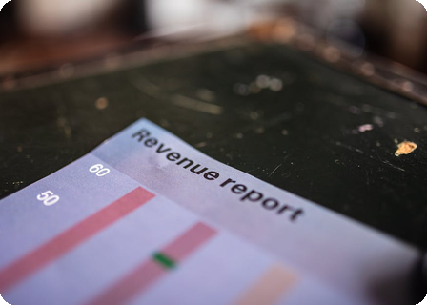
Stratégie Commerciale
Notre stratégie de pénétration de marché est axée sur l'efficacité, la visibilité et des avantages opérationnels clairs.
Ventes & Marketing Directs
Ciblage industriel précis et participation aux salons professionnels pour une visibilité maximale.
Avantage Opérationnel Clé
Production locale offrant qualité supérieure et livraison nationale rapide garantie sous 2 semaines.
Processus Client Optimisé
Cycle de vente B2B efficace (2 à 4 mois), avec un fort accent sur la relation client et la réactivité.
Notes:
Notre stratégie commerciale est conçue pour une pénétration de marché rapide et efficace. Nous nous concentrons sur les ventes directes aux industriels, complétées par une présence stratégique dans les salons professionnels. Notre production locale nous confère un avantage concurrentiel, nous permettant de garantir une livraison nationale rapide sous deux semaines. Le cycle de vente B2B est optimisé, de 2 à 4 mois, avec un engagement fort envers la relation client et la réactivité, assurant une croissance durable.

Slide 9

Concurrence: Positionnement Stratégique
Nous évoluons sur un marché compétitif, mais notre stratégie est claire pour nous démarquer durablement. Nous capitalisons sur nos atouts uniques.
Défis Concurrentiels
Nous affrontons des importateurs d'Asie et d'Europe, ainsi que des producteurs locaux fragmentés.
Notre Différenciation Clé
Notre positionnement est sur la production locale de haute qualité à un prix compétitif.
Atouts Stratégiques
Notre expertise locale, des partenariats technologiques et une proximité client inégalée.
Notes:
Sur cette slide, nous allons aborder le paysage concurrentiel et la manière dont nous nous positionnons. Nous faisons face à une concurrence diverse, allant des importateurs étrangers aux producteurs locaux. Cependant, notre stratégie de production locale de haute qualité à un prix compétitif, combinée à notre expertise et nos partenariats technologiques, nous confère un avantage distinctif. Notre proximité client est également un pilier essentiel de notre succès.

Slide 10

Conclusion: Investissez dans l'Avenir Industriel
Nous sommes prêts à transformer l'industrie locale et réduire la dépendance aux importations. Un investissement de 14.0 milliards DZD permettra de concrétiser notre complexe industriel et assurer un avenir prospère.
Notes:
Nous exprimons notre gratitude pour votre temps et votre intérêt. Notre projet est stratégique, visant à remplacer les importations et à renforcer l'économie nationale. Nous recherchons un investissement de 14.0 milliards DZD pour lancer notre complexe industriel, promettant des retours solides et un impact durable. Votre soutien est essentiel pour réaliser cette vision et bâtir un avenir industriel indépendant. Nous sommes à votre disposition pour toute question.

